Slide 1
Relieful Europei
Realizat prof. Borz Florica

Slide 2
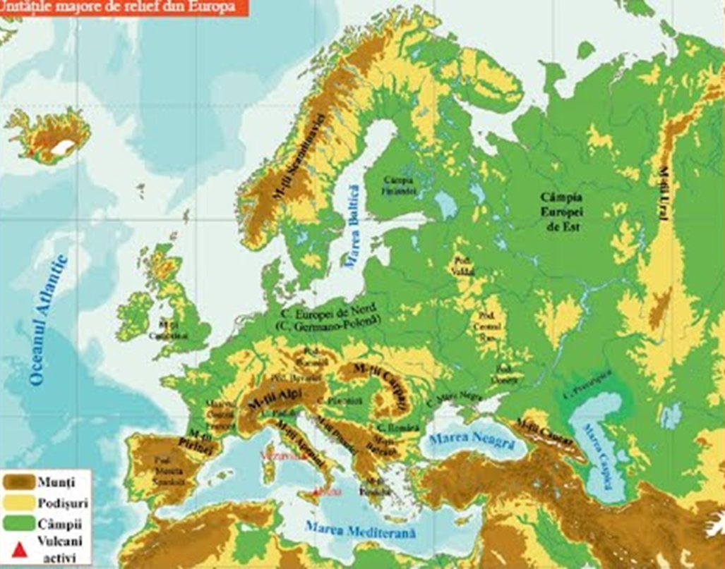
Relieful Europei
Caracteristicile reliefului:
- este predominant de câmpie ( 57% din suprafata)
-Altitudinile medii scad dinspre sud spre nord și dinspre sistemul montan alpin spre câmpiile joase din nord
- altitudinea medie este de 320m
- altitudinea minimă este de – 28 m în câmpia Precaspică
-altitudinea maximă este de 5642m în Vârful Elbrus, Munții Caucaz

Slide 3
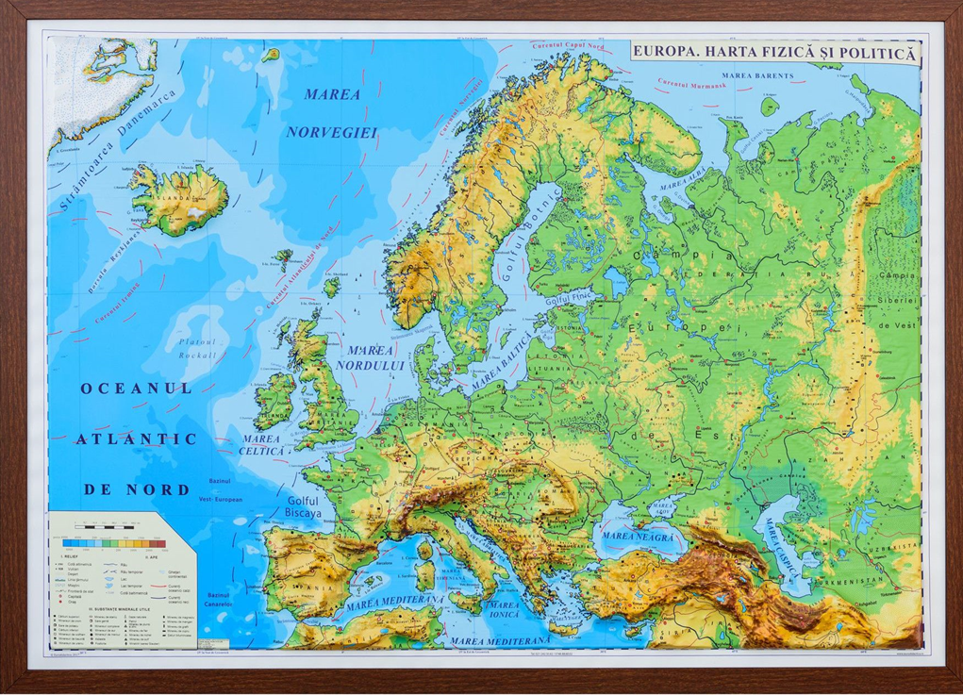
Relieful Europei este variat.
Dupa altitudine el cuprinde 3 trepte de relief:
- câmpii ( în N si E)
- dealuri și podișuri (in centru)
- munti ( în S, N, NV) cuprinde 3 mari trepte distribuite neuniform pe suprafața continentului
▪ Câmpii 57 %
▪ Dealuri și podișuri 37 %
▪ Munți 6%
Câmpiile:
Câmpii fluvio-glaciare: s-au format prin sedimente aduse de ghetari: Câmpia Europei de Nord
Câmpii fluvio-lacustre: rezultate prin umplerea unor lacuri și mări cu sedimente
aduse de ape: Câmpia Padului, Câmpia Panonica, Câmpia Română
c.Câmpii fluvio-litorale: au luat naștere între apa râurilor și apa mărilor :
Câmpia Mări Negre, Câmpia Precaspică.
d.Câmpii structura de podis – rezultate prin eroziunea unor podișuri vechi:
Câmpia Europei de Est

Slide 4
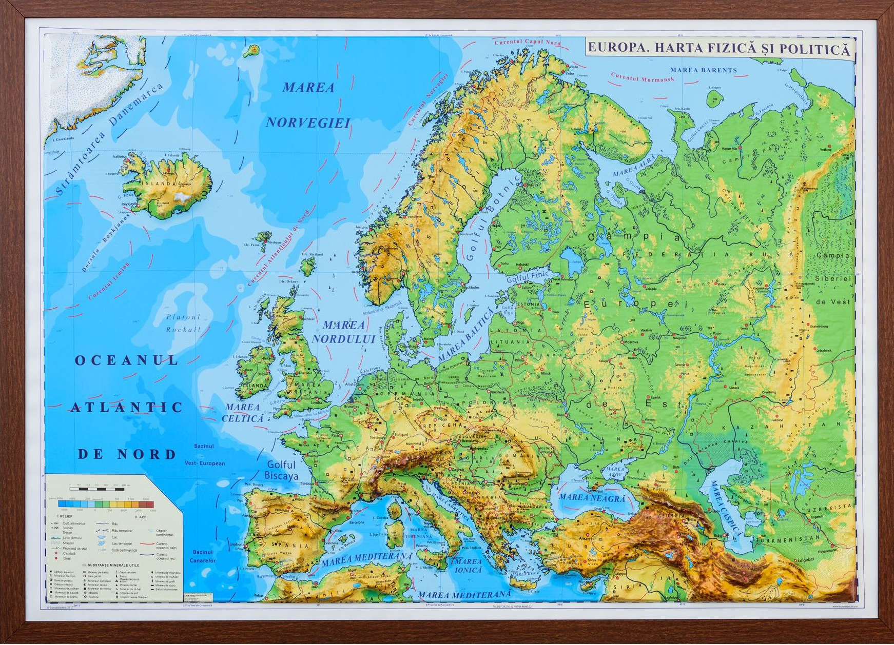
Podișurile - s-au format în etape diferite a. prin eroziunea munților : Pod. Valdai,
Pod. Central Rus,
Pod. Donetk
Pod. Dobrogei b. prin sedimentare: Pod. Bavariei
Pod. Transilvaniei

Slide 5
Munții– s-au format in etape diferite de evolutie, în trei orogeneze:
Orogeneza Caledonică– este cea mai veche în care s-au format Alpii Scandinaviei, M-tii Cambrieni
b.Orogeneza Hercinică – în care s-au format Masivul Central Francez, M-tii Ural, M-ții Pădurea Neagră
Orogeneza Alpină – este cea mai nouă în care s-au format majoritatea regiunilor montane din sud: M-ții Pirinei, M-ții Alpi, M-ții Carpați, M-ții Dinarici, M-ții Balcanici, M-ții Apenini, M-ții Pindului, M-ții Caucaz

Slide 6
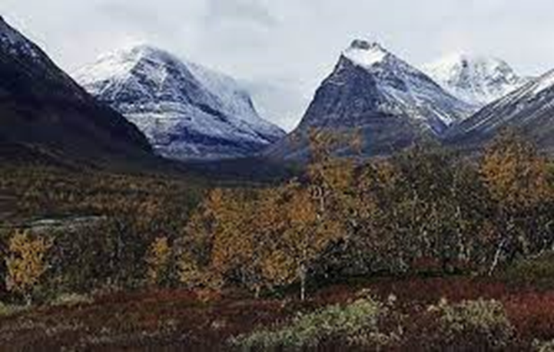
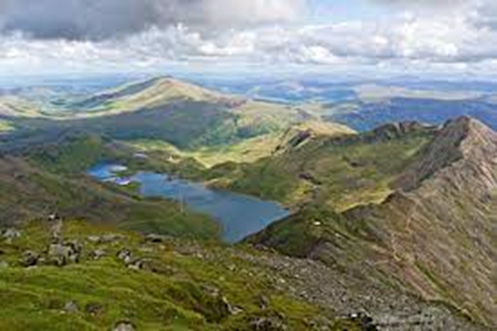
M-ții Alpii Scandinaviei
Munți formați în orogeneza caledonică
M-ții Cambrieni

Slide 7
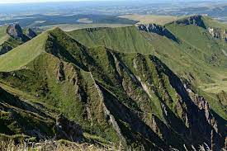
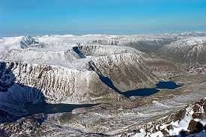
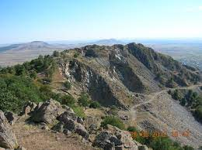
Masivul Central Francez
Muntii Ural
Munți formați în orogeneza hercinică
Muntii Măcin

Slide 8
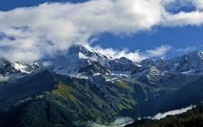
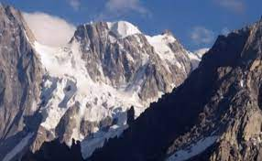
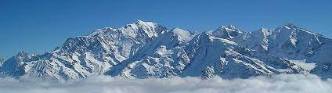
Munții Caucaz
Munții Balcani
Vârful Mont Blanc ( Alpii Franței) 4807m
Munți formați în orogeneza alpină

Slide 9
Vulcanismul în Europa.
În Europa se află unii dintre cei mai activi vulcani din lume.
Cel mai înalt și mai activ vulcan al Europei se găseste în Sicilia - Etna – 3323 m
Alți vulcani activi: Vezuviu, Stromboli. în Romania se află 6 vulcani stinsi
Insula Islanda este o insulă vulcanică cu numeroase cratere care erup frecvent, cel mai activ vulcan al insulei fiind Vulcanul Hekla 1488 m.

Slide 10
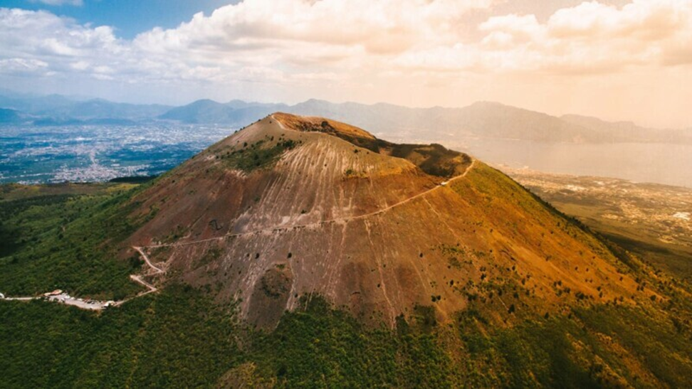
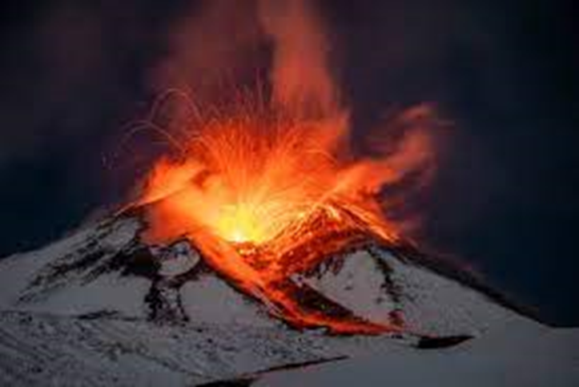
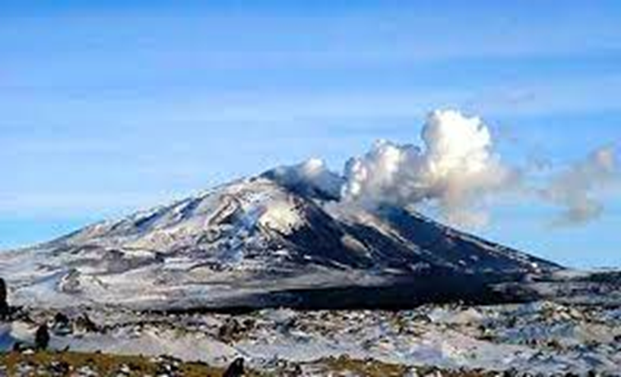
Vulcanii
- existența acestora este determinată de existența zonei de subducție, la Marea Mediterană, și a zonei de rift (Islanda)
Vulcanii Etna și Vezuviu în Insula Sicilia și Peninsula Italică, în Islanda vulcanul Hekla
Vezuviu
Etna
Hekla

